Slide 1
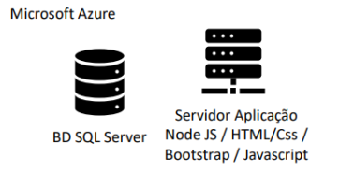


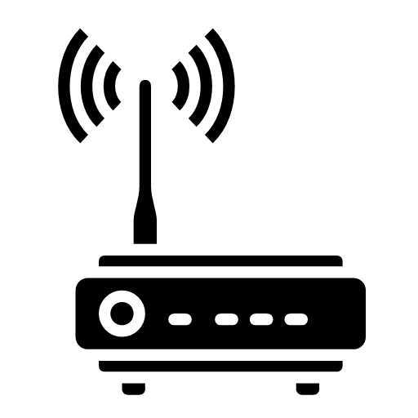

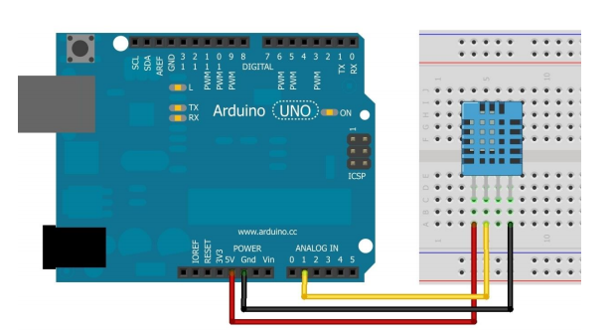

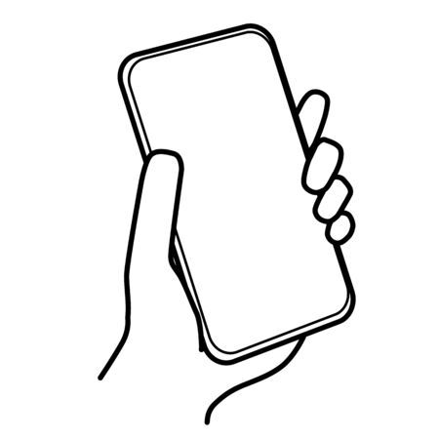




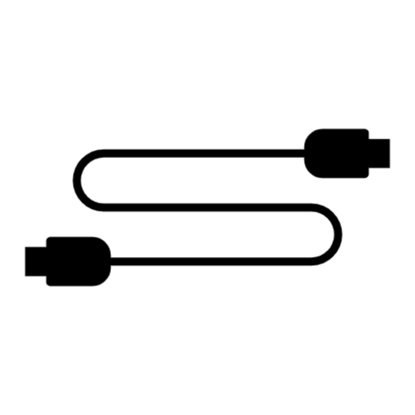
INTERNET
NET 30MB
ROTEADOR Wi Fi
Roteador TP-Link Archer C6 AC1200, 1000Mbps
LAN/WIFI
BANDA 5MB Mínimo
LAN/WIFI
REDE 3G, 4G, 5G
Sensor DHT11 (TEMPERATURA E UMIDADE)
ARDUINO UNO
NOTEBOOK/DESKTOP
ANDROID VERSÃO 7+
IOS VERSÃO 10+
NOTEBOOK COM NODEJS E IDE ARDUINO
Cabo USB
PROTOBOARD

